Slide 1
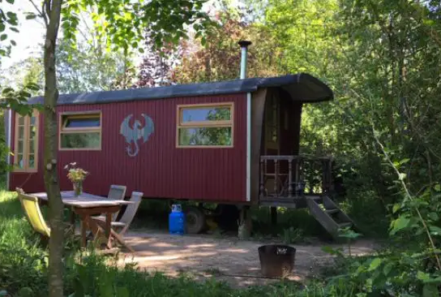

Ljósmynd:
ECOstay, de Wildernis, Niðurlönd
Modúl 1 (hluti 2)
Inngangur að óhefðbundnum gistimöguleikum í ferðaþjónustu:
Viðskiptaáætlun og greining tækifæra
www.epicstays.eu

Slide 2
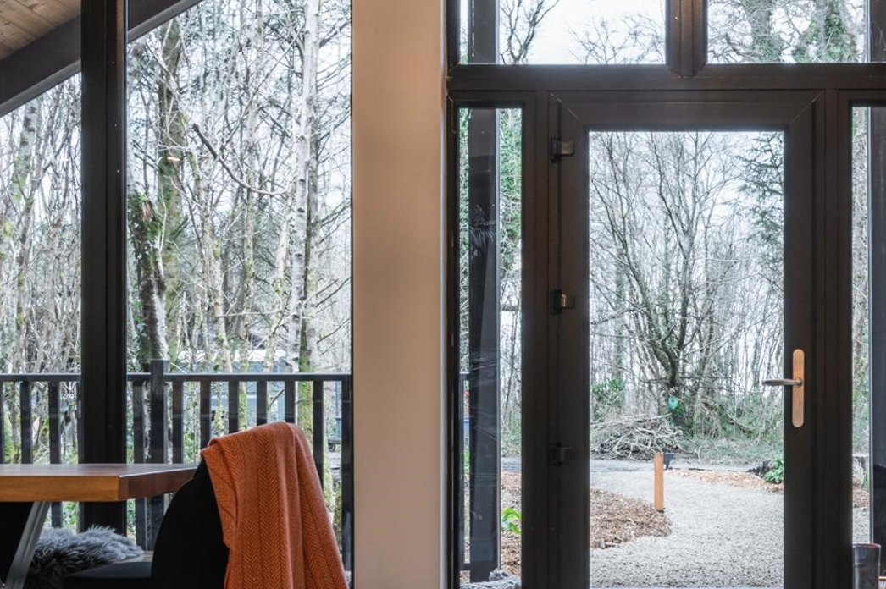
Eining 1 (hluti 2)
Mynd:
Drumhierny Hideway, Leitrim, Írland
Þáttur 3:
Samanburður og greining á mismunandi viðskiptalíkönum fyrir óhefðbundna gistimöguleika
Kafli 4:
Greining á tækifærum – ósnortin rými, eignir og hugmyndir á þínu svæði

Slide 3
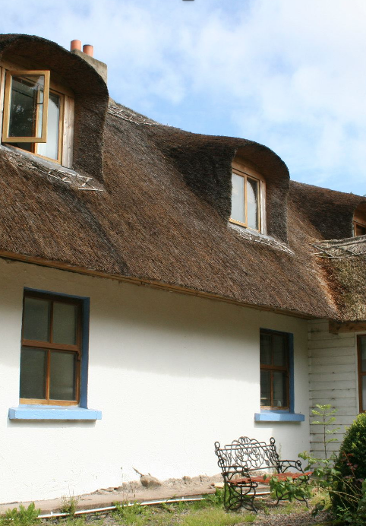
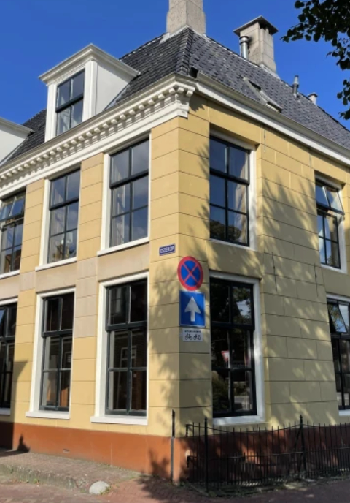
06
Ljósmynd:
Teapot Lane, Leitrim, Írland
Síða 23
Kafli 4
Að greina tækifæri: ónotuð rými, fasteignir og hugmyndir á þínu landsvæði
EFNISYFIRLIT
05
Síða 6
Kafli 3
Berðu saman mismunandi viðskiptalíkön fyrir óhefðbunda gistimöguleika í ferðaþjónustu
Ljósmynd:
De Old Signorie BB, Niðurlönd

Slide 4
Námsmarkmið
Skilja óhefðbundna gistingu og greina helstu gerðir hennar, þróun og viðskiptatækifæri.
Lærðu hvernig breytt lífsstíll, alþjóðleg meðvitund og persónuleg gildi eru að endurskipuleggja ferðaþjónustuna
Greina og bera saman fjögur ólík viðskiptalíkön fyrir óhefðbundna gistingu í ferðaþjónustu og meta hentugleika þeirra
Yfirlit yfir eininguna
Þessi eining veitir ítarlega umfjöllun um óhefðbundna gistingu í ferðaþjónustu, með áherslu á skilgreiningu hennar, helstu gerðir, þróun og viðskiptatækifæri.
Með tilviksrannsóknum, dæmum úr greininni og hagnýtum innsýn fá nemendur heildstæða skilning á því hvernig óhefðbundin gististaðir eru að endurskipuleggja ferðaþjónustugeirann.

Slide 5
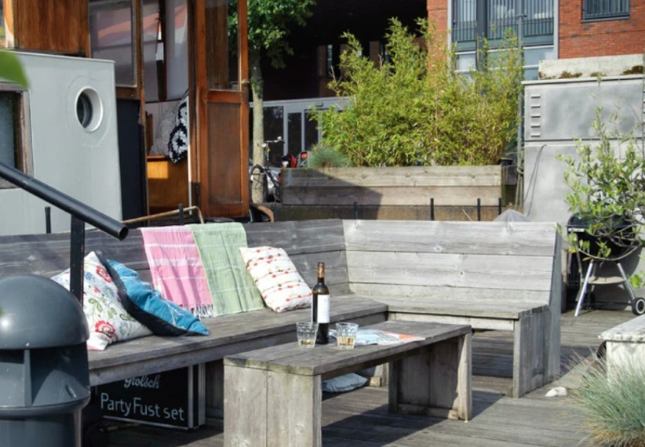
Kafli 3
Ljósmynd: Húsbátur, Niðurlönd
Bera saman og greina mismunandi viðskiptalíkön fyrir óhefðbunda gistimöguleika í ferðaþjónustu

Slide 6
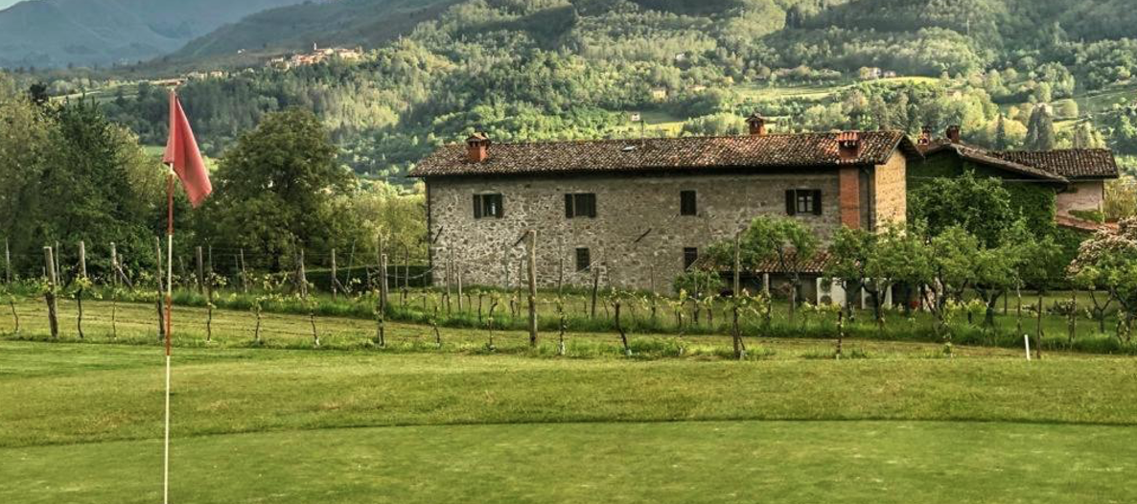
Ljósmynd:
Kafli 3
Viðskiptalíkön fyrir óhefðbundna gistingu
Yfirlit:
Ýmsar viðskiptalíkön innan vaxandi geira óhefðbundinnar gistingar, sem gera einstaklingum kleift að taka upplýstar ákvarðanir byggðar á auðlindum þeirra, staðsetningu og markmiðum
6

Slide 7
Kafli 3: Lykilsnámsþættir
01
Kanna helstu einkenni, kosti og áskoranir ólíkra viðskiptalíkana sem almennt eru notuð í geiranum fyrir óhefðbundna gistingu.
Að veita hagnýtan ramma til að velja viðeigandi viðskiptalíkan út frá einstaklingsbundnum aðstæðum.
02

Slide 8
Mynda grunnskilning á því hvað óhefðbundin gisting er. Um mismunandi gerðir hennar og ástæður vaxandi vinsælda meðal ferðamanna.
01
Lykilnámssvið
Námssviðið leggur grunninn að skilningi á valkostagistingu, ört vaxandi þætti í ferðaþjónustugeiranum.
Að skilja og skilgreina hvað einkennir það frá hefðbundnum hótelum, með áherslu á einstaka eiginleika þess og aðdráttarafl fyrir nútímaferðalanga, er mikilvægt til að koma á fót viðskiptalíkönum.
8

Slide 9
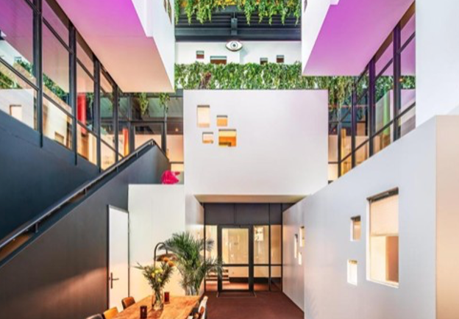
Það er meira en bara svefnstaður: Þetta er fyrirtæki
Ljósmynd:
Bunk Hostel, Amsterdam, Niðurlönd
Margir vilja upplifa mismunandi hluti þegar þeir ferðast. Þess vegna er óhefðbundið gistirými svo vinsælt; það skapar tækifæri fyrir fólk eins og þig sem vill stofna fyrirtæki.
Viðskiptalíkanið þitt ætti að styðja og efla einstaka sölutilboð þitt beint. Um er að ræða að skapa samræmda upplifun fyrir gesti þína, hámarka hagnað þinn og lágmarka vandamál. Til að ná þessu þarftu að velja viðskiptalíkan sem hentar þínum þörfum og tiltækum auðlindum best. Niðurstaðan verður að þú stofnir sannarlega einstakt valgistofubúðir.
01
Valmöguleikar á gistingu: Ertu tilbúinn að taka á móti gestum?
9

Slide 10
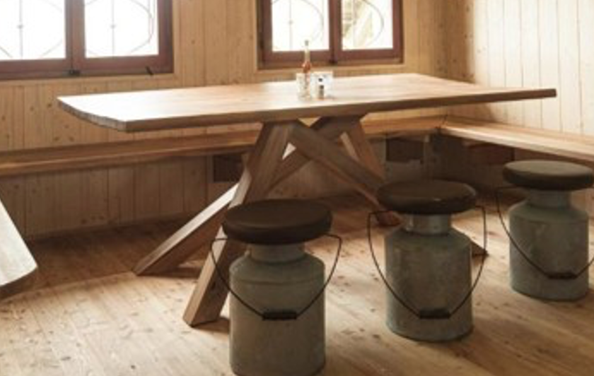
Viðskiptalíkan 1: Hefðbundið
Eigendarekstur
Ljósmynd: Chalet Rušovc, Slóvenía
Eigendinn tekur beint þátt í að stjórna öllum þáttum gistingarinnar, oft býr hann á staðnum til að bjóða upp á persónulega þjónustu og skapa hlýtt og gestrisið andrúmsloft.
Þessi beini nálgun felur í sér beina samskipti við gesti, yfirsýn yfir daglega starfsemi og að bjóða upp á sérsniðnar upplifanir.
Dæmi eru um smáboutique-gistihús með morgunverði, notaleg gestahús og heillandi gistiheimili sem dafna á einstöku persónulegu viðmóti eigandans
10

Slide 11
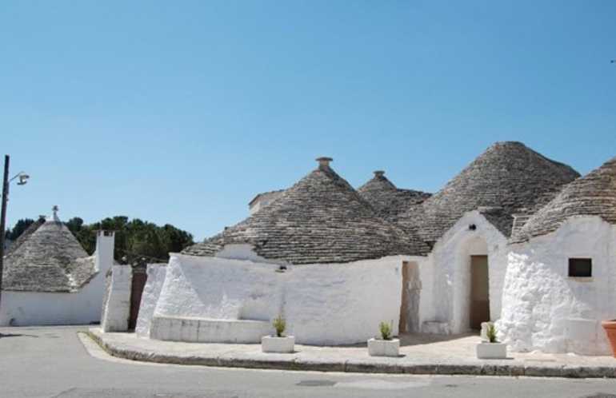
Viðskiptalíkan 2:
Fjarvöktun/innritun
Mynd: Trulli Holiday Albergo Diffuso, Ítalía
Stjórnun fer fram fjarvinnslu með stafrænum verkfærum og sjálfvirkni, sem einfalda reksturinn.
Helstu eiginleikar eru sjálfvirkar bókanir (netpallar, tölvupóststaðfestingar), sjálfsinnritun (snjallásar, lykillaus innganga) og fjarverkfæri (hússtjórnarkerfi, netmiðlun).
Dæmi eru um stílhrein íbúðir á Airbnb eða Booking.com, nútímaleg sumarhús rekin með hugbúnaði og afskekktar skálir með snjalllyklum
11

Slide 12
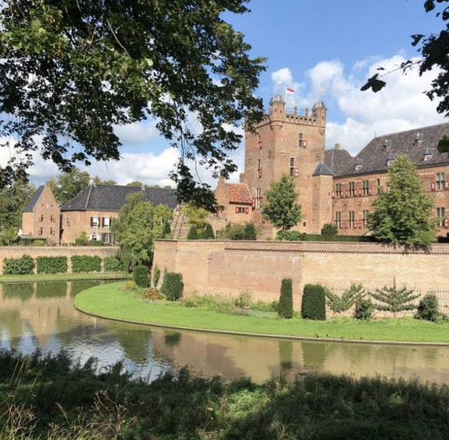
Viðskiptalíkan 3: Samvinnu-/samfélagsmiðað
Gististaðurinn er í eigu og rekin af staðbundnu samfélagi eða samvinnufélagi, og hagnaður er endurfjárfestur í samfélaginu.
Samfélagslegt eignarhald (sameiginleg ákvarðanataka og arðaskipting), menningarvernd (kynning á staðbundnum hefðum og arfleifð), sjálfbærar aðferðir (umhverfisvænar rekstraraðferðir, stuðningur við staðbundna framleiðendur)
Dæmi: Samfélagsreknar vistunarstöðvar í dreifbýli, menningarferðaframtök sem sýna fram á staðbundnar hefðir, landbúnaðarferðaverkefni sem styðja staðbundna bændur, dreifð gestrisni.
Mynd: Kasteel Huis Bergh,
Arnhem, Hollandi
12

Slide 13
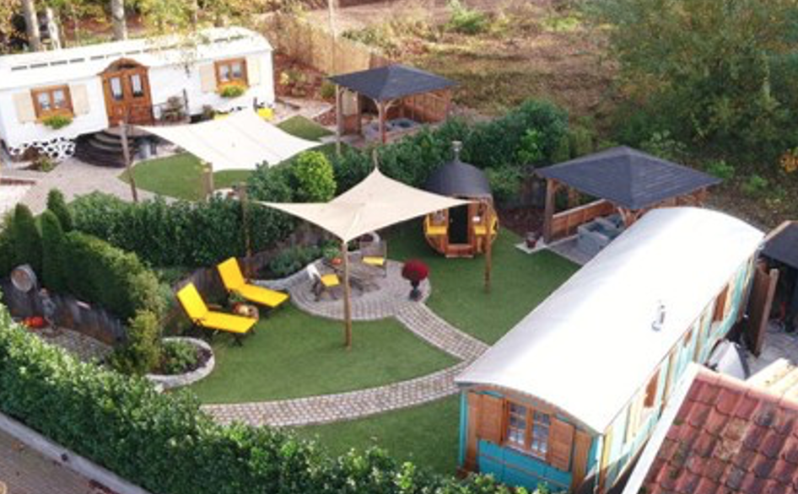
Viðskiptalíkan 4: Tímabundið/ árstíðabundið gistirými
Mynd:
Sirkusvagn, Enchede, Hollandi
Þessi líkan nýtir sér árstíðabundna viðburði og háannatímabil í ferðalögum með því að bjóða upp á einstök skammtímadvalir á óhefðbundnum stöðum – sem krefst sveigjanleika og sköpunargáfu. Tímabundnar eða flytjanlegar einingar eru settar upp fyrir tiltekna viðburði eða árstíðir og skapa áhrifamiklar gistireynslur sem eru takmarkaðar við ákveðið tímabil.
Dæmi eru um glamping á tónlistarhátíðum, jurta í skíðasvæðum yfir veturinn og sumar tjaldsvæði nálægt vinsælum gönguleiðum. Þessi dvöl er auðveld í uppsetningu og fjarlægingu og býður upp á eitthvað nýtt og hentar sérlega vel fyrir sérstök tilefni.
13

Slide 14
Að veita hagnýtt ramma til að velja hentugasta viðskiptalíkan út frá einstaklingsbundnum aðstæðum.
02
Lykilnámssvið
Þessi kafli kynnir uppbyggða nálgun til að velja hentugt viðskiptalíkan innan geira valkostagistingar.
Hún beinist að lykilatriðum varðandi tímafjárfestingu, staðsetningareignir og æskilegan umfang starfseminnar. Markmiðið er að veita nemendum ramma til að meta mismunandi viðskiptalíkön hlutlaust og samræma þau við tilteknar verkefnisskilyrði.
Með því að greina þessa þætti geta nemendur greint kosti og galla hvers líkans í tengslum við tiltekinn samhengi. Þetta gerir kleift að taka upplýstar ákvarðanir og hámarkar möguleika á sjálfbærum og farsælum verkefni í valkostagistingu.
14

Slide 15
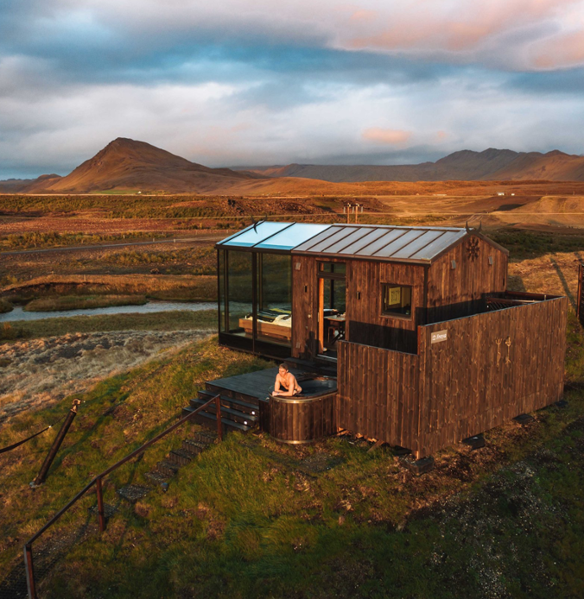
Tími, Staðsetning, Stærð: Að finna það sem hentar þér
Leyndarmálið að árangri í óhefðbundnum gistimöguleikum er að velja viðskiptalíkan sem samrýmist þér, tiltækum auðlindum þínum og einstökum staðbundnum auðlindum.
Tímaskuldbinding: Vertu heiðarlegur við sjálfan þig – hversu mikinn tíma geturðu raunverulega varið í þetta? Viltu aukavinnu eða starf á fullu? Viltu vera með hönd í bagga eða frekar láta aðra sjá um?
Staðsetning: Hvaða einstaka kosti býður staðsetningin þín upp á? Finndu hvað gerir svæðið þitt sérstakt og veldu gististað sem passar við einstaka eiginleika þess. Einnig skaltu huga að því hvar hann er staðsettur, aðgengilegur vs. óaðgengilegur.
Ljósmynd:
Panorama Glass Lodge, Ísland
15

Slide 16
Tími, Staður, Stærð: Að finna það sem hentar þér (Framhald)
Skal: Hversu stórt rekstrarform geturðu raunhæft stjórnað miðað við þekkingu þína og aðgang að fjármagni? Að byrja smátt og stækka smám saman getur verið snjall leið til að prófa markaðinn og lágmarka áhættu.
Hugsaðu: hvað ertu góður í? Hvaða auðlindir átt þú og hvar? Veldu síðan bestu stefnu til að nýta þessar auðlindir sem best.
Ljósmynd:
Panorama glerhýsi, Ísland
16

Slide 17
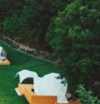

Tími, Staður, Stærð: Að finna það sem hentar þér (Framhald)
Skal: Hversu stórt rekstrarform geturðu raunhæft stjórnað miðað við sérfræðiþekkingu þína og aðgang að fjármagni? Að byrja smátt og stækka smám saman getur verið snjall leið til að prófa markaðinn og lágmarka áhættu.
Hugsaðu: hvað ertu góður í? Hvaða auðlindir átt þú og hvar? Veldu síðan bestu stefnu til að nýta þessar auðlindir sem best.

Slide 18
Að vega og meta kosti og galla hvers viðskiptalíkans: Raunsærri áætlun áður en skuldbinding er gerð
Hefðbundin rekstur eiganda: Kostir - Að byggja upp persónuleg tengsl við gesti; Áskoranir - Mikil tímaskuldbinding, vöxtur getur verið takmarkaður
Fjarkostun: Kostir - Auðveldara að vaxa fyrirtækið, minni tímafjárfesting á hverjum degi; Áskoranir - Að viðhalda gæðum, háð ytri þjónustu
Samfélagsmiðað: Kostir - sjálfbært, hjálpar samfélaginu að auka efnahagslegan ávinning; Áskoranir - getur verið erfitt að fá alla meðlimi samfélagsins til að vera sammála, samhæfing milli hagsmunaaðila.
Pop-up: Kostir - Mikill tekjumöguleiki á háannatímum, skammtímaskuldbinding; Áskoranir - Veðursveiflukennt, flókin flutnings- og skipulagsáætlun, virkar aðeins í stuttan tíma
18

Slide 19

Hagnýt æfing: Viðskiptalíkan í framkvæmd
Þessi æfing er hönnuð til að láta nemendur greina mismunandi viðskiptalíkön í tengslum við ákveðnar tegundir óhefðbundinnar gistingar.
Fyrst þarftu að íhuga mismunandi gerðir af óhefðbundnum gististöðum: bændagisti, dreifðar hótelgistingar, glamping, tréhús, húsbátar, háskólaheimili og vistgistingar. Ímyndaðu þér að þú sért að hugsa um að stofna fyrirtæki sem byggir á slíkri gistingu í þínu landi, landshluta eða á tilteknum stað.
Skilgreindu valinn gististað og hvaða kostur er við þá tilteknu staðsetningu.
Tímaskuldbinding: Hversu miklum tíma ert þú raunhæft tilbúinn að verja á hverri viku?
Staðsetningarþættir: Hvaða sérstaka eiginleika eða úrræði býður staðsetningin þín upp á? Nálægð við aðdráttarstaði, náttúrufegurð, stuðning samfélagsins?
Stærð/Starfslið: Viltu byrja smátt með litlu eða engu starfsliði, eða ertu að hugsa um stærri starfsemi með starfsfólki?
19

Slide 20
Viðskiptalíkan í framkvæmd
Fylltu út hvern og einn af eftirfarandi flokkum byggt á greiningu þinni
Eiginleiki | Lýsing/Ávinningur | Eigendareksturslíkan | Fjarhýsing / Sjálfskráning | Samvinnu-/samfélagsmiðað | Pop-up / árstíðabundið
Gististaðategund
Tímaskuldbinding þín
Staðsetningarþættir
Stærð/Starfslið
20

Slide 21
Viðbótarlestrarefni
Nafn | Lýsing
Landbyggðartúrisismi | Þróun ferðamódel fyrir dreifbýlisferðaþjónustu í Evrópu: https://www.europarl.europa.eu/thinktank/en/document/EPRS_BRI(2023)751464
Viðskiptalíkan kynnt með Business Model Canvas | Viðskiptalíkan útskýrt með aðstoð Business Model Canvas: Business Model Canvas – Sæktu opinbera sniðmátið
21

Slide 22
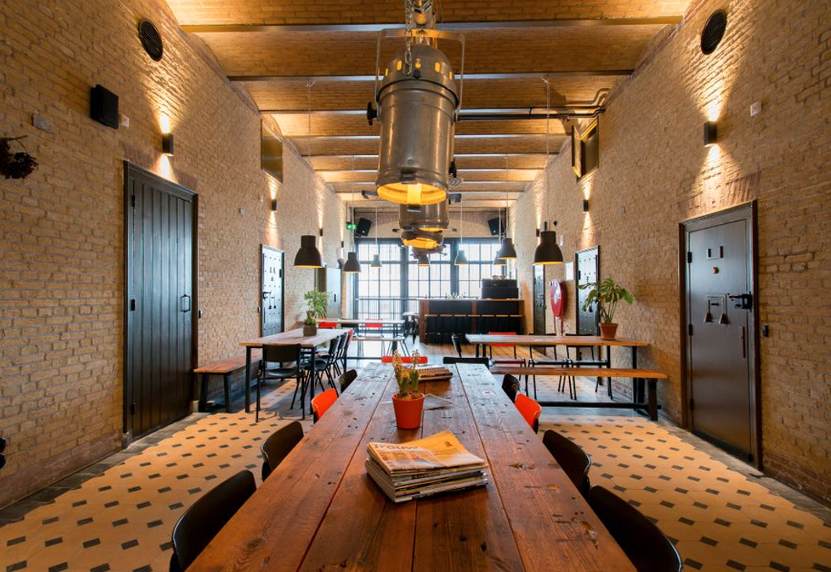
Kafli 4
Mynd: Alibi Hostel, Leeuwarden (NL)
Að greina bil: Ónýtt rými, eignir og hugmyndir á þínu svæði

Slide 23
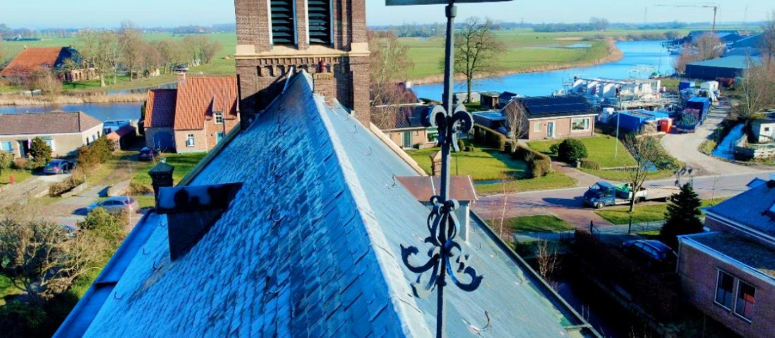
Ljósmynd:
Kafli 4
Að greina bil
Yfirlit:
Með því að skilja náttúrulegt umhverfi áfangastaðar, menningu, hefðir, efnahag og gildi geturðu hannað ekta dvöl sem snertir gesti. Að kanna staðbundið samhengi hjálpar til við að greina ný tækifæri, samræma þjónustu við svæðisbundna styrkleika og byggja upp varanleg tengsl við samfélagið. Þessi staðbundna stefna eykur bæði aðdráttarafl og sjálfbærni fyrirtækisins þíns, styður dýpri tengsl við gesti og langtímaárangur á markaði fyrir óhefðbundna gistingu.
Þessi kafli er mikilvægur því að skilningur á helstu einkennum umhverfisins og heimamanna er grundvallaratriði til að byggja upp farsælt fyrirtæki í valgistihúsum
23

Slide 24
Inngangur
Umhverfissvæðið – uppspretta af athöfnum og samstarfi
Það er spennandi að stofna eigið lítið gestgjafafyrirtæki, en árangur ræðst af því að greina staðbundin tækifæri og byggja upp sterkt tengsl við nærumhverfið. Ónýttir staðir, einstakar sérkenni, staðbundin viðburði og afþreying á svæðinu geta bætt tilboðið þitt og mótað upplifun gesta. Hvort sem þú ert að opna bútique-gistihús, umhverfisvænan dvalarstað eða gistingu með morgunverði er nauðsynlegt að kanna svæðið og fagna menningu og umhverfi þess til að skera sig úr.
Þessi kafli mun varpa ljósi á hvernig það að skilja starfssvæðið þitt opnar dyr að samstarfi og styrkir reksturinn þinn. Þú munt læra að kanna staðbundna aðdráttarstaði, samfélagsviðburði og náttúruauðlindir sem geta bætt dvöl gesta þinna. Með því að fella staðbundið samhengi inn í viðskiptalíkanið þitt umbreytir þú gistingu þinni í merkingarfullan og eftirminnilegan hluta af ferðaupplifuninni.
24

Slide 25
Kafli 4: 3 lykilsnámssvið
01
Að skilja staðbundið menningararfleifð
Að greina eyður:
Kynntu þér sögu og hefðir svæðisins, landslag þess, dýralíf og árstíðarbundna takt. Þetta felur í sér ítarlega skoðun á svæðisbundnum siðum, byggingarlist, matargerð og gildum samfélagsins, sem og ónýttum rýmum og eignum. Að þekkja staðbundið samhengi hjálpar þér að hanna valfrjálsa gistingu, skapa merkingarbærar upplifanir fyrir gesti og byggja upp fyrirtæki sem höfðar bæði til gesta og íbúa frá upphafi.

Slide 26
Kafli 4: 3 lykilsnámsþættir
02
Uppbygging staðbundinna neta og samstarfsaðila:
Lærðu hvernig á að tengjast staðbundnum bændum, handverksmönnum, leiðsögumönnum og samfélags­hópum. Að byggja upp sterkar tengingar styður samstarf, eykur ekta yfirbragð tilboðsins þíns og skapar stuðningskerfi sem hjálpar fyrirtækinu þínu að vaxa á sjálfbæran hátt innan staðbundins samhengi.

Slide 27
Kafli 4: 3 lykilsnámssvið
03
Hönnun mögulegra athafna og upplifana:
Kynntu þér hvernig á að hanna heillandi upplifanir fyrir gesti sem byggja á staðbundinni menningu og náttúru – allt frá matarpörunum og handverksvinnustofum til útiveruævintýra. Að kanna þessar möguleika hjálpar til við að móta einstaka tilboð sem endurspeglar gildi þín og sérkenni staðarins.

Slide 28
Að skilja staðbundið arfleifð Að greina tækifærin:
01
Áður en þú tekur á móti gestum er nauðsynlegt að skilja einstöku sögu staðarins þíns og greina tækifæri sem bjóða upp á frumkvöðlastarfsemi. Frá ónotuðum rýmum og eignum til staðbundinna hefða, handverks, landslags og búskaparvenja mynda þessir þættir kjarnann í áfangastaðnum þínum og gestrisni. Þessi eining kannar hvernig menningararfleifð og náttúra móta daglegt líf og innblása merkingaríkum ferðaupplifunum. Með því að tengjast landsvæðinu ferðu lengra en að bjóða upp á gistingu – þú býður upp á ekta upplifun og tengsl.
Gestir nútímans sækjast eftir meira en þægindum; þeir meta upplifanir sem tengjast staðnum. Hvort sem það er með staðbundnum efnum, heimagerðum máltíðum eða leiðsögu um náttúruna, þá eykur það gildi og styrkir tengsl við samfélagið að fella umhverfið inn í reynsluna. Þetta er fyrsta skrefið í að skapa dvöl sem er virðingarfull, rótgróin og eftirminnileg.
Lykilnámssvið
28

Slide 29
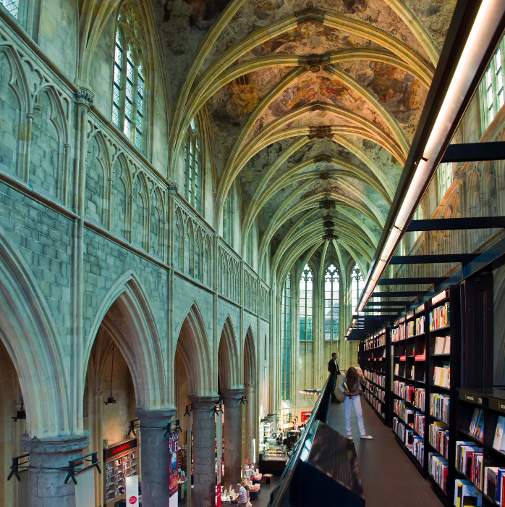
Að greina bilin
Rými, fasteignir og hugmyndir í boði á þínu svæði
Endurnýting með aðlögun: kirkjur í Hollandi
https://www.diggitmagazine.com/articles/church-buildings-reused
Söguleg bygging getur breyst eða misst notkun sína og orðið einstakur gististaður.
Endurnýting gamalla viti á Evrópu https://ecobnb.com/blog/2016/01/lighthouse-unusual-hotels/
Vita getur umbreytst í heillandi, einstaka gistingu og yfirnáttúrulega upplifun
Ljósmynd: Girugten Magazine (NL)

Slide 30
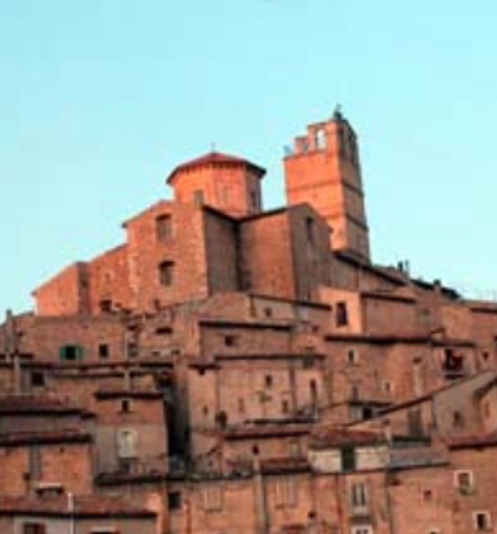
Að greina bilin (frh.)
Yfirgefnar kofa sem dreifð hótel https://edition.cnn.com/travel/article/italy-hamlet-hotels
Forn tóma þorp geta þróast í dreifða hótelið sem býður herbergi um þorpin
Gamlar myndrænar sveitabæir sem valkostir í gistingu https://www.my-french-house.com/property-french-farm-house.shtml
Gamlar, myndrænar sveitabæir í sveitinni má endurnýja sem einstaka gististaði
Ljósmynd: Scattered Hotels (IT)

Slide 31
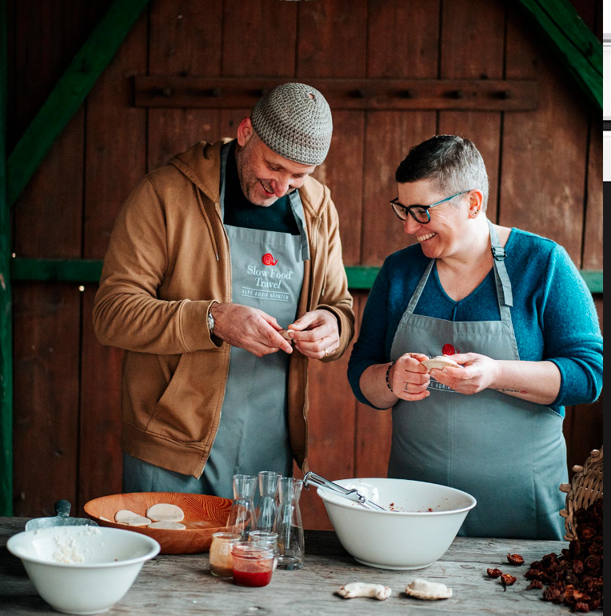
Menningar- og náttúruarfleið
Hvað býður þitt svæði upp á?
Slow Food Presidia International https://www.fondazioneslowfood.com/en/slow-food-presidia/
Frábært til að bera kennsl á staðbundinn matarmenningararf sem getur veitt innblástur fyrir upplifanir frá býli til borðs eða smakk.
Hátíðaleitarvélar
www.festivalfinder.eu
Frábært til að finna hátíðir eftir staðsetningu, tegund hátíðar eða árstíma, og tengja við dagatal fyrir gistingu þína
Mynd: Slow Food, Our History

Slide 32

Menningar- og náttúruarfleið (haldið áfram)
Leið frelsunarinnar í Evrópu
www.liberationroute.com
Menningarlegur leiðarvísir með þema úr seinni heimsstyrjöldinni sem tengir helstu staði framrásar bandamanna um Evrópu. Fullkominn fyrir þemaskipta frásögn og sögulega ferðaþjónustu.
Natura 2000
https://natura2000.eea.europa.eu/
Frábært gagnvirkt kort sem gerir þér kleift að kanna vernduð landsvæði og svæði með líffræðilegri fjölbreytni nálægt þér.
Mynd Creative Commons

Slide 33
Að byggja upp staðbundin tengslanet og samstarf:
02
Lykilnámssvið
Að reka gistiþjónustu af öðrum toga þýðir ekki að gera allt einn. Árangur ræðst oft af þeim tengslum sem þú byggir upp á staðnum. Í þessum áfanga munt þú læra hvernig á að tengjast bændum, handverksmönnum, leiðsögumönnum og eigendum smáfyrirtækja til að auðga upplifun gesta þinna – til dæmis með heimagerðum sultum eða leiðsögu í gönguferðum.
Þessi samstarf styrkja samfélagið, skapa sameiginleg efnahagsleg tækifæri og hjálpa til við að leysa áskoranir á skilvirkari hátt. Þú munt einnig kanna hvernig eigi að nálgast samstarf faglega og af virðingu, og byggja upp gagnkvæmt traust. Með því að gerast hluti af staðbundnu neti umbreytist fyrirtækið þitt í brú milli gesta og samfélagsins, og býður upp á dýpri og tengdari upplifun fyrir alla.
33

Slide 34
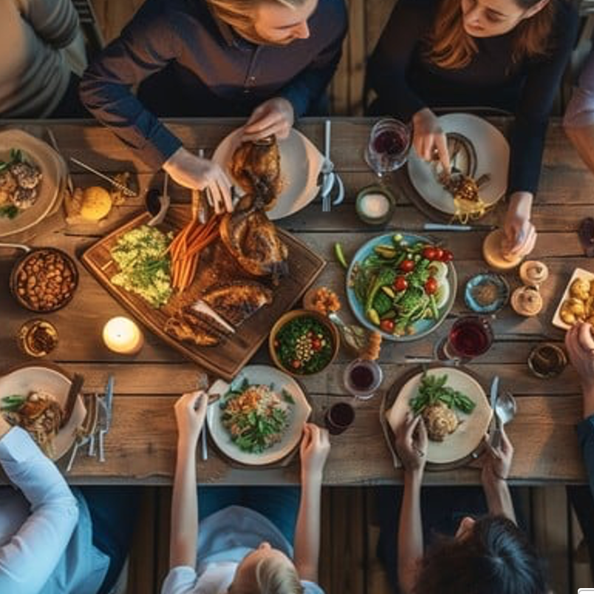
Netsamskipti og samstarf
Hver er virkur á þínu svæði?
'Bóndabær til borðs' net
t.d. 'Boeren en Buuren' (NL)
https://boerenenburen.nl/nl
Sommelier-net
t.d. AIS (IT) - https://aisitalia.it/
Samfélagsmiðaðar samtök Samstarf
t.d. ProLoco (IT) – https://www.unpli.info/
Comités des Fetês (FR) - https://www.comitedesfetes.org/
Mynd: CreativeCommons

Slide 35
Hönnun mögulegra athafna og upplifana:
02
Hvað fær gesti til að muna eftir staðnum þínum löngu eftir að þeir hafa farið? Oft eru það upplifanirnar: matreiðslunámskeiðið með nágranna, stjörnuskoðunarkvöldið í garðinum eða verklegi handverksvinnustofan í næsta stúdíó.
Þessi eining leiðbeinir þér við að bera kennsl á og þróa athafnir sem endurspegla anda staðarins og áhugamál gesta þinna.
Þú þarft ekki stóran fjárhagsramma né flókin fyrirkomulag – aðeins sköpunargáfu, staðbundna þekkingu og einbeitingu að ekta augnablikum. Þú munt kanna mismunandi tegundir upplifana, allt frá mat og menningu til náttúru og vellíðanar, og hvernig á að pakka þeim þannig að þær auki gildi tilboðsins þíns. Að bjóða upp á merkingarbærar athafnir skapar ekki aðeins varanlegar minningar heldur gefur gestum líka ástæðu til að dvelja lengur, deila sögunni þinni og koma aftur. Þetta snýst um að breyta staðnum þínum í uppgötvunarstað.
Lykilnámssvið
35

Slide 36
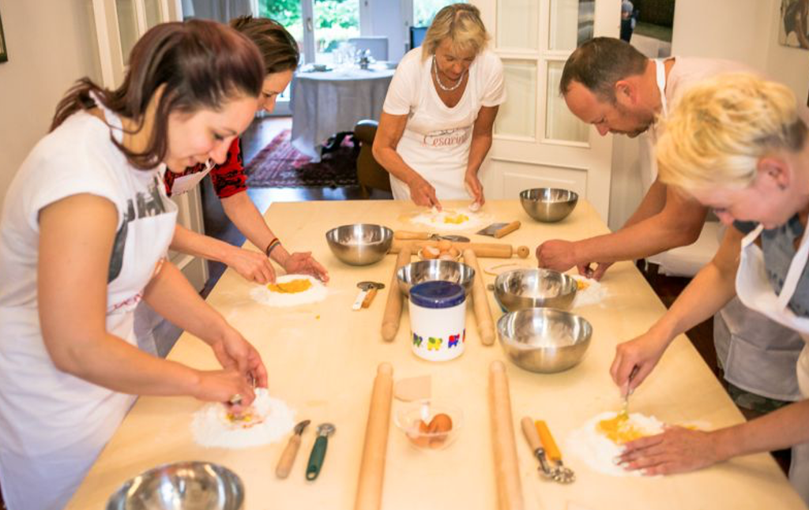
Virkni og
Upplifanir
Ljósmynd:
Elena Bianco 'Il Corriere della Sera'
Hvað býður þú upp á?
Matreiðslunámskeið
Gönguferðir
Staðbundnar leiðsögnartúrar
Smakkur á staðbundnum vörum
Heimaræktuðar kvöldverðir
Heimsóknir í staðbundin söfn
Borgargönguferðir
36

Slide 37
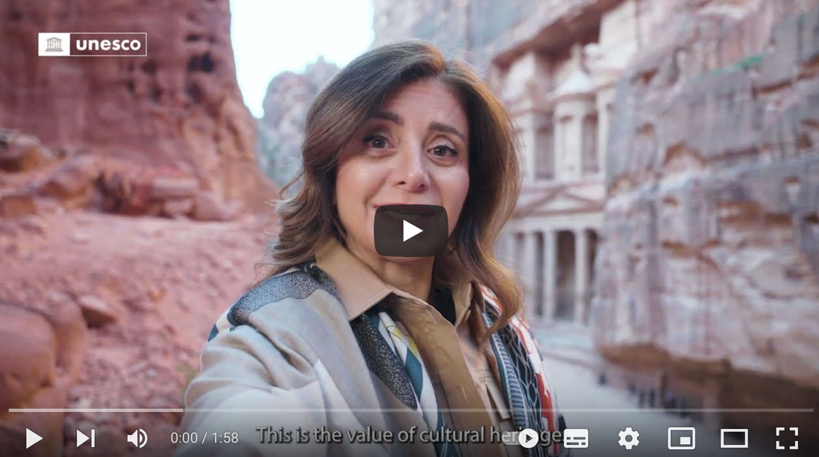
Smelltu til að horfa á myndbandið
Staðbundið menningararfleifð
Þitt svæði - þinn lykilauðlind
Nafn: Að efla menningararfleifð er að deila mannkyninu
Lýsing: Einstök og fjölbreytt menning okkar auðgar líf okkar, hjálpar okkur
að byggja upp þolmiklar, nýstárlegar og þátttökumiðaðar samfélög.
Beiting við efnið: Að skilja staðbundið menningarlegt og náttúrulegt arfleifð
Tengill: https://www.youtube.com/watch?v=GJZsFS7N7Do
Smelltu til að skoða

Slide 38
Smelltu til að horfa á myndbandið
Staðbundið menningararfleifð
Þitt svæði - þinn helsti auðlind
Smelltu til að skoða
Nafn: Slow Food Presidia
Lýsing: Matur og matreiðslusiðir
Beitið á viðfangsefnið: Að skilja staðbundið menningarlegt og náttúrulegt arfleifð
Tengill: https://www.youtube.com/watch?v=GY_NRnP6np8&t=72s

Slide 39
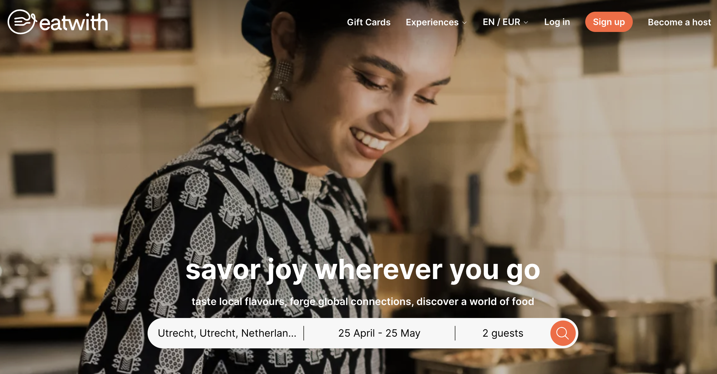
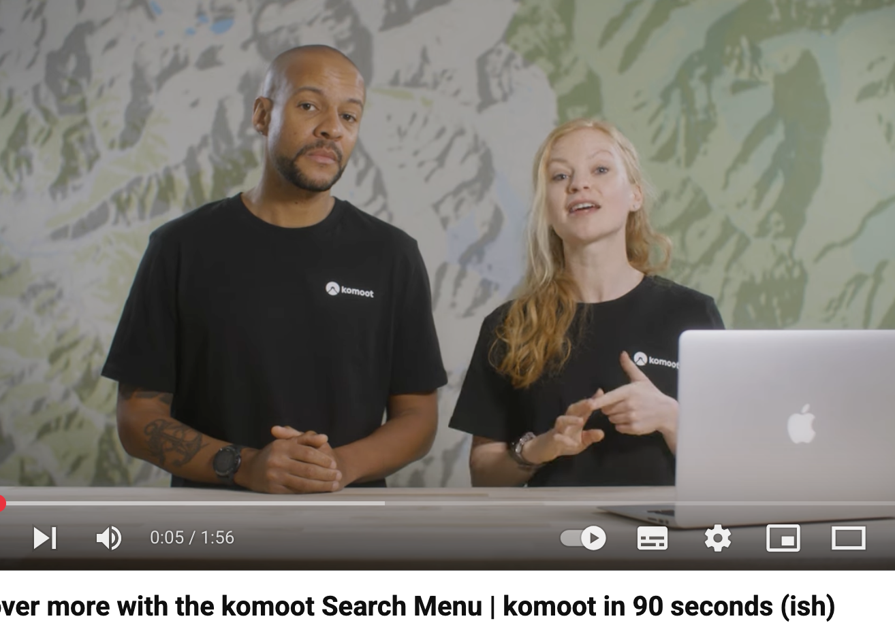
Stafræn verkfæri: Samnýtingarpallar
Smelltu til að horfa á myndbandið
Finndu eða bjóðaðu fram staðbundnar upplifanir í gegnum stafræna vettvang sem beinist að mismunandi gerðum upplifana og athafna á þínu svæði, allt frá félagslegu matarboði og gönguleiðum til staðbundinna leiðsögumanna.
Eatwith.com - Með kvöldverðarfundum, kvöldverðarklúbbum, matreiðslunámskeiðum og matarferðum í einkahúsum og sérstökum húsnæðum tengir EatWith handvalda staðbundna gestgjafa við ferðalanga sem leita að einstökum og dýptarfullum matarupplifunum.
Komoot.com - Komoot er app sem hjálpar þér að finna, skipuleggja og deila ævintýrum með einföldu leiðarskipuleggjandi; það er knúið áfram af tillögum útivistarsamfélagsins.
Toursbylocals.com - Tours by Locals gerir þér kleift að sjá hlutina frá sjónarhóli heimamanns með einka leiðsögumanni sem býður upp á sérsniðnar upplifanir

Slide 40
Hagnýt æfing: Kortlagning svæðis þíns og tilboðs þess
Þessi æfing er hönnuð til að hjálpa þér að skilja ríkidæmi svæðisins þíns og náttúrulega, menningarlega og félagslega þætti þess og mögulega tilboð fyrir gesti þína. Hugsaðu um helstu einkenni svæðisins þíns og staðbundins samfélags og skráðu þau.
Með því að ljúka þessari æfingu kortleggur þú safn mögulegra upplifana og athafna fyrir gesti þína.
Greindu helstu einkenni svæðisins þíns og einstaka sérkenni þess
Náttúruauðlindir (t.d. náttúrugarðar, gönguleiðir, flóra og fauna)
Menningarauður (t.d. áþreifanlegur og óáþreifanlegur arfur, minnisvarðar)
Félagslegt fjármagn (t.d. matar- og matreiðslusiðir, verkefni sveitarfélaga)
Viðburðir (t.d. árstíðabundnir viðburðir, tónlistarhátíðir, þjóðhátíðir, matarhátíðir)
40

Slide 41
Skref 2: Staðbundnar upplifanir og athafnir
Fylltu út hvern og einn af eftirfarandi flokkum til að áætla heildarkostnað við að stofna fyrirtækið þitt.
Fyrir hvern lið, gefðu grófa áætlun og tilgreindu hvers vegna þessi kostnaður er nauðsynlegur.
Gerð fjármagns & staðbundinn arfur | Nafn | Hvernig getur það orðið upplifun eða yfir nótt fyrir gesti þína?
Eðlislægur auðlindar | . . . | . . .
Menningarauður | . . . | . . .
Félagsauður | . . . | . . .
Viðburðir og hátíðir | . . . | . . .
Hugmyndir um gestrisni | . . . | . . .
Annað | . . . | . . .
41

Slide 42

Athugunarlisti og ráð: Upplifanir og athafnir
Gátlisti
Auðkenndu helstu náttúrusvæði og gönguleiðir á þínu svæði og safnaðu kortum og upplýsingum um þau
Auðkenndu minnisvarða, menningarstaði og staði tengda staðbundnum arfleifð, safnaðu upplýsingum og smáatriðum um þá svo gestir þínir geti heimsótt þá eða þú getir aflað þér og nýtt
Kannaðu hvort samfélagsmiðaðar athafnir, verkefni og frumkvæði séu til sem þú getur metið
Auðkenndu hátíðir og viðburði sem eru á svæðinu og árstíðabundið eðli þeirra
Ábendingar og ráð:
Íhugaðu að hafa samband við sveitarstjórn, einka- og opinberar stofnanir og skipulagsstofnun áfangastaðarins til að finna gagnlegar upplýsingar og efni
Rannsaka tilvist þjóðlegra og/eða staðbundinna neta og samstarfs sem þú getur tengst
42

Slide 43

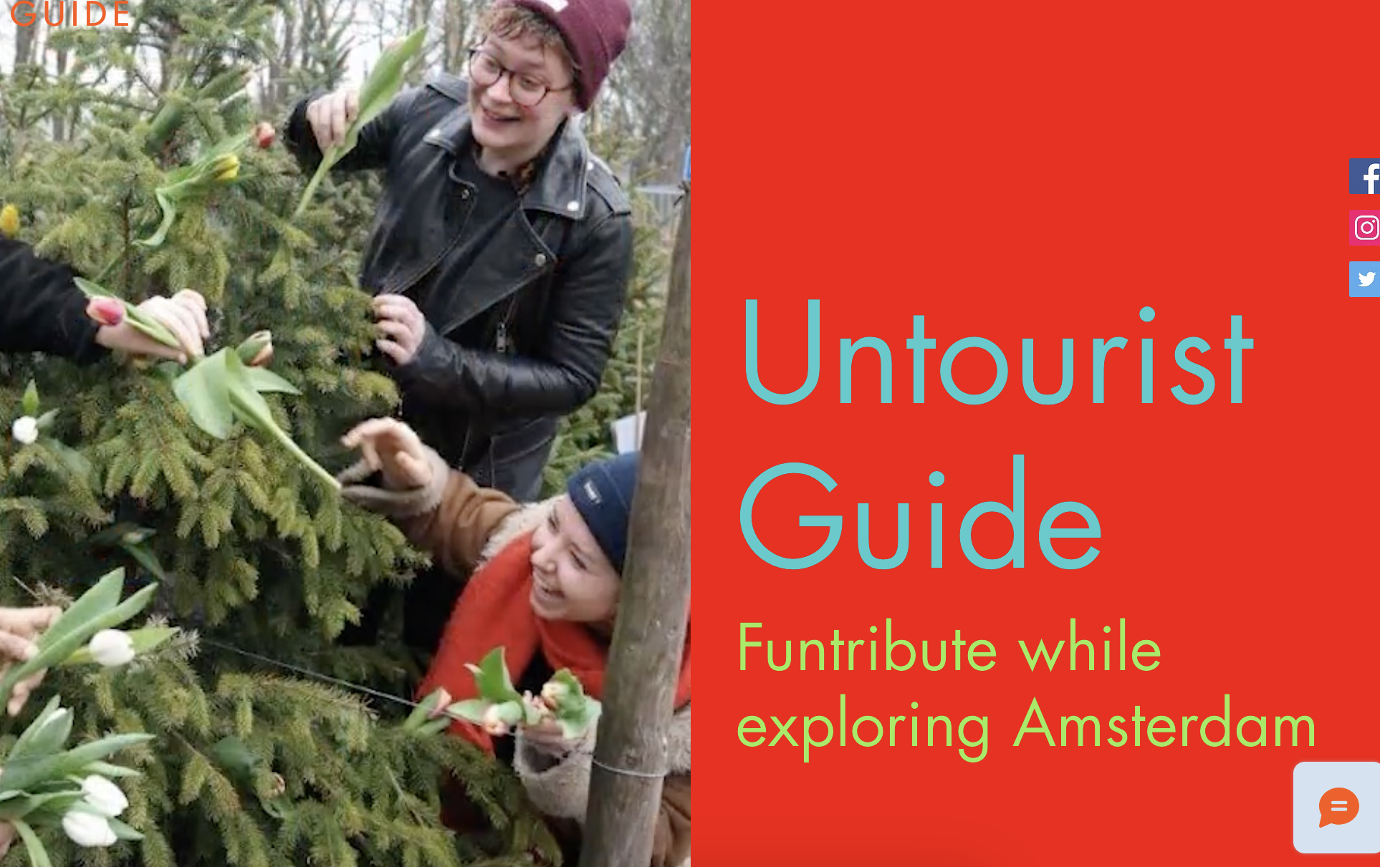
Viðbótarlestrarefni
Óferðamannaleiðarvísir Amsterdam
Uppgötvaðu annað Amsterdam sem er falið fyrir fjöldaferðamennsku, tengstu staðbundnum frumkvöðlum og verðu raunverulegur breytingasmiður. Taktu þátt í skemmtilegum athöfnum og leggðu þitt af mörkum til borgarinnar, íbúa hennar og heimsins alls.
43

Slide 44
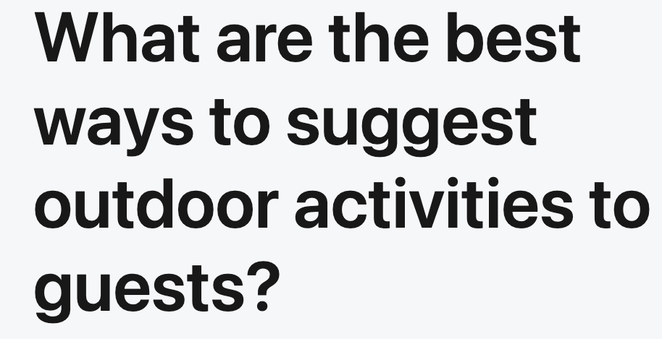
Viðbótarlestrarefni
Besti leiðir til að leggja gestum til útivistarstarf
Áhugaverð lesning af LinkedIn um að þekkja gesti þína, áfangastaðinn þinn, valkosti þína, vera frumkvæðisríkur, sveigjanlegur og skapandi.
44

Slide 45
Viðbótarlestrarefni
Nafn | Lýsing
Útivist í Suðvestur-Fríslandi. | Ábendingar og innsýn frá svæðisbundnu DMO: https://www.waterlandvanfriesland.nl/en/visit/things-to-see-and-do/outdoor-activities
Verkfærakista fyrir upplifun gesta | Verkfærakista til að skapa ógleymanlega gestaupplifun með ekta vörum, ríkulegu efni og staðbundnum samstarfsaðilum: https://visitworldheritage.com/en/eu/visitor-experience-toolkit/a88e1013-4ee9-40e6-9729-e832a29ef7c9
Coursera: Inngangur að ferðaþjónustu og gestrisni | MOOC (Massive Online Open Course) til að læra grunninn og helstu einkenni ferðaþjónustu- og gestgjafageirans: https://www.coursera.org/learn/introduction-to-tourism-and-hospitality
45

Slide 46
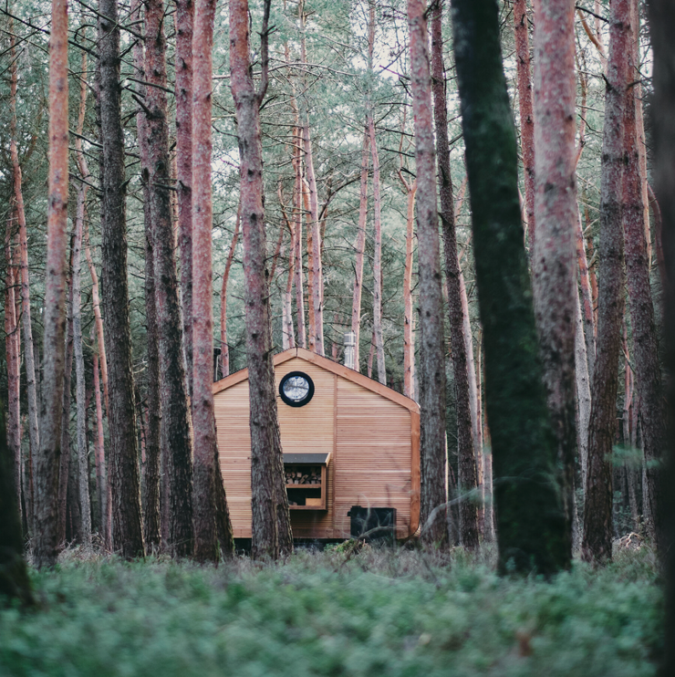
Helstu atriði
Náttúra sem kjarnaupplifun:
Með því að hanna aðgengi með gönguferðum og/eða tengja gististaðinn þinn við náttúruna geturðu breytt ferðalaginu sjálfu í djúpstæða, íhugandi upplifun fyrir gesti þína.
Hagkvæm og nýstárleg hönnun:
Með því að nota sjálfstæð kerfi eins og sólarorku og kompostklósett geturðu innleitt sjálfbærni í gististaðinn þinn á sama tíma og þú minnkar háð þína föstum innviðum og þjónustu
Einstök upplifun:
Með því að takmarka aðgang og bjóða upp á afskekkta, lágmarks dvöl geturðu skapað tilfinningu um flótta og einkarétt sem aðgreinir gististaðinn þinn frá hefðbundnum valkostum.
Mynd: Bunk Amsterdam

Slide 47
Helstu atriði
Einstök upplifun:
Með því að takmarka aðgang og bjóða upp á fjarvistar- og minimalískar dvölir geturðu skapað tilfinningu um flótta og einkarétt sem gerir gististaðinn þinn sérstakan miðað við hefðbundna valkosti.
Mynd: Bunk Amsterdam

Slide 48
Vel gert
Modúl 2
Markaðsrannsóknir
& Viðskiptaáætlun (2 hlutar)
Þú hefur lokið… Modúl 1
Inngangur að valkostilegri gistingu í ferðaþjónustu
(2 hlutar)
Næst er…

